Slide 1
XI Meeting del Gruppo MC-INFN Relazione sulle attività 2020 e programmazione 2021 per la Sezione di Catania
INFN – Sezione di Catania
Responsabile locale per MC-INFN
Prof. Ernesto Amato (Università di Messina)
12 giugno 2020

Slide 2
Partecipanti nel 2020
Ernesto Amato (Responsabile Locale), Università di Messina, Professore Associato – 100%
Lucrezia Auditore, Università di Messina, personale Tecnico cat. D – (50%)
Antonio Italiano, INFN Sezione di Catania e Università di Messina, Ricercatore – 50%
Giuseppe Andronico, INFN Sezione di Catania, Tecnologo - 10%
Marco Fargetta, INFN Sezione di Catania, Tecnologo – 20%
Riccardo Bruno, INFN Sezione di Catania, Tecnologo - 10%

Slide 3
Deadline 2020
INFN-CT | 30-04-2020 | GEANT4-CATANIA: Identificazione degli interventi di ottimizzazione sul codice dell'esperimento JUNO e stima del guadagno in termini di prestazioni
 | 30-06-2020 | GEANT4-CATANIA: Release del primo prototipo di uno stack dedicato ai fotoni ottici dell'esperimento JUNO, implementato con uso della GPU
 | 31-07-2020 | GEANT4-CATANIA: Terza scuola Geant4 in Cina in collaborazione con l'esperimento JUNO
 | 31-12-2020 | GEANT4-CATANIA: implementazione di un applicativo in GEANT4 per voxel-dosimetria che usi SPECT/CT o PET/CT. Test su almeno 5 casi clinici e confronto con voxel-dosimetria tramite convoluzione con software commerciale
 | 31-12-2020 | GEANT4-CATANIA: Proposta di un esempio di applicazione di GEANT4 per dosimetria interna di radionuclidi utilizzando un modello ellissoidale di target biologici

Slide 4
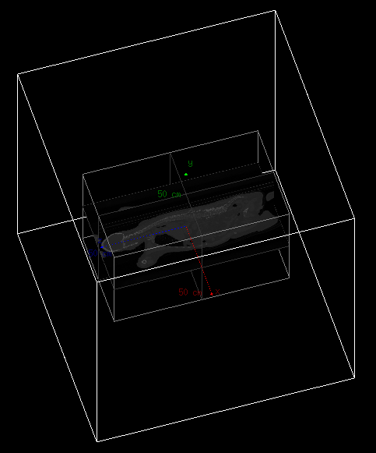
GEANT4-CATANIA: implementazione di un applicativo in GEANT4 per voxel-dosimetria che usi SPECT/CT o PET/CT. Test su almeno 5 casi clinici e confronto con voxel-dosimetria tramite convoluzione con software commerciale (31/12/2020)
E’ stata sviluppata una applicazione che:
Importa una CT (DICOM) e definisce la geometria voxelizzata, proporzionando la densità dei voxel alle HU e definendo i materiali tramite segmentazione
Importa una PET o SPECT (DICOM) e distribuisce spazialmente la sorgente radioisotopica in accordo ad essa.
Restituisce scoring di dose in mappa voxelizzata.
E’ in fase di test con diversi casi clinici di PET/CT (18F-colina, 18F-Neuraceq, 18F-FDG) e SPECT/CT (90Y-microsfere, 177Lu-DOTATATE) acquisite nella Medicina Nucleare del Policlinico Universitario di Messina.

Slide 5
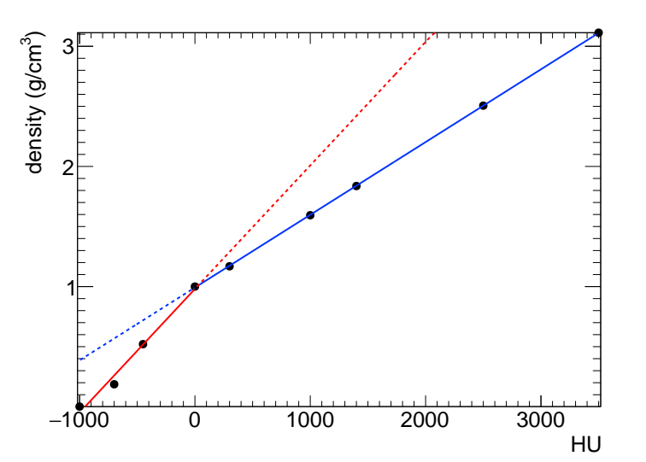
Materials and densities (from CT)
• from databases (also user-defined): elements, compounds, mixtures, tissues
• In case of voxelized phantom materials assigned to voxels from CT via HU range translator, requiring:
◦ 1) HU range → materials calibration file
◦ 2) HU → mass density (g/cm³) relation file
◦ 3) density tolerance (0.1 g/cm³ in our study)
Single different material (chemical composition) is assigned for each range of HU (1) and with denisties differing for less than the tolerance value (3)
Notes:
5

Slide 6
Distribution of radioactive source (from PET-SPECT)
SUV
• Source = volume in which the particles are emitted:
◦ Point like ◦ geometrical ◦ voxelized
◦ imported voxelized distrib. (from PET)
• SUV → activity (or probability) conversion
◦ Range traslator (from file table)
◦ Linear translator (from PET SUV units)
• set source position respect to phantom,
• define primary particles (or ions): positrons (e⁺)
• their characteristics (direction of emission, energy distribution, in case half-life etc.): isotropic, ¹⁸F e⁺ spectrum, databases t_{½}
• set number of primaries (events) or initial activity
Notes:
6

Slide 7
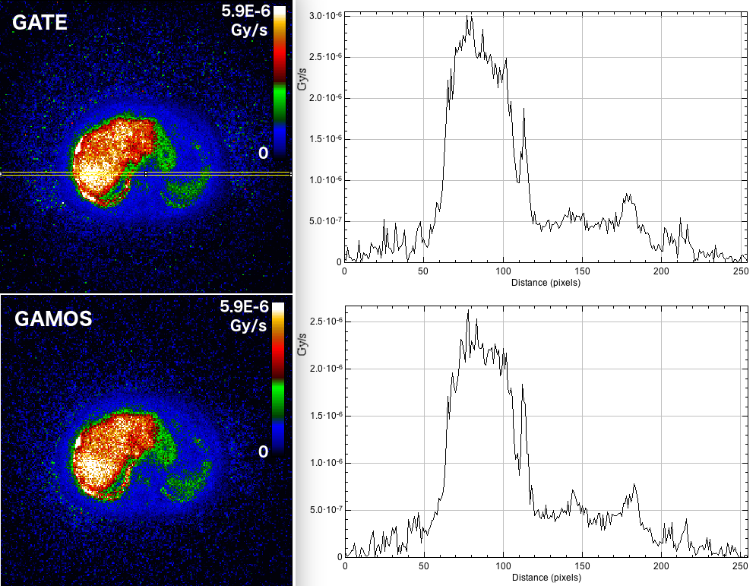
GATE vs GAMOS
Results comparison:
• simulation 3D dose rate map in axial plane
• simulation Dose rate profile for a slice
N. generated events:
25 M GATE, 20 M GAMOS
Administered activity: 300 MBq
Δt = 84 m
Resolution: 256 x 256 x 510
Voxel size: 2.0 x 2.0 x 2.34 mm
7
Notes:
7

Slide 8
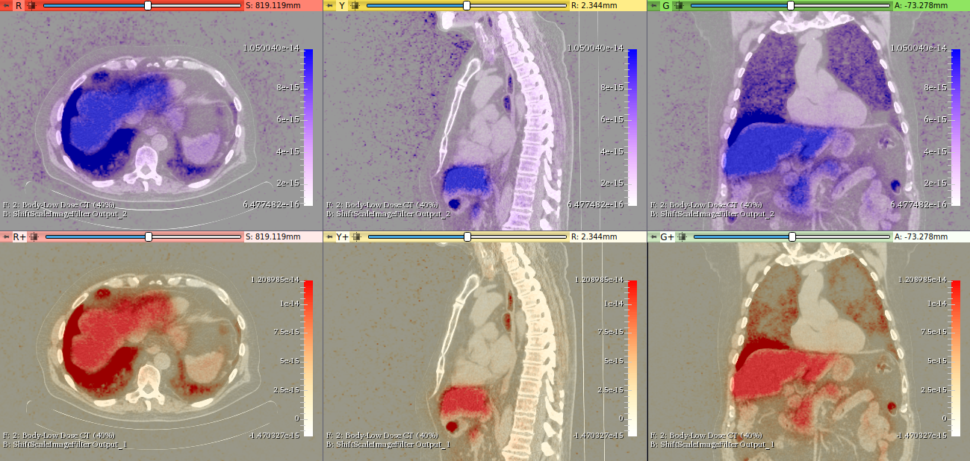
Background suppression: comparison
Background suppression: results comparison
No cut sim. 3D dose map / CT vs SUV>1000 cut sim. 3D dose map / CT
No cut
Gy/evt
SUV>1000 cut
Gy/evt
8
Notes:
8

Slide 9
GEANT4-CATANIA: implementazione di un applicativo in GEANT4 per voxel-dosimetria che usi SPECT/CT o PET/CT. Test su almeno 5 casi clinici e confronto con voxel-dosimetria tramite convoluzione con software commerciale (31/12/2020)
Stato di avanzamento: in linea con la deadline.
Articoli (2020):
Pistone, D., Auditore, L., Italiano, A., Mandaglio, G., Minutoli, F., Baldari, S., & Amato, E. (2020). Monte Carlo based dose-rate assessment in ¹⁸F-Choline PET examination: a comparison between GATE and GAMOS codes. Atti della Accademia Peloritana dei Pericolanti - Classe di Scienze Fisiche, Matematiche e Naturali, 98(1), A5. doi: http://dx.doi.org/10.1478/AAPP.981A5

Slide 10
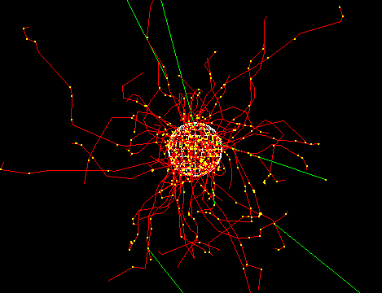
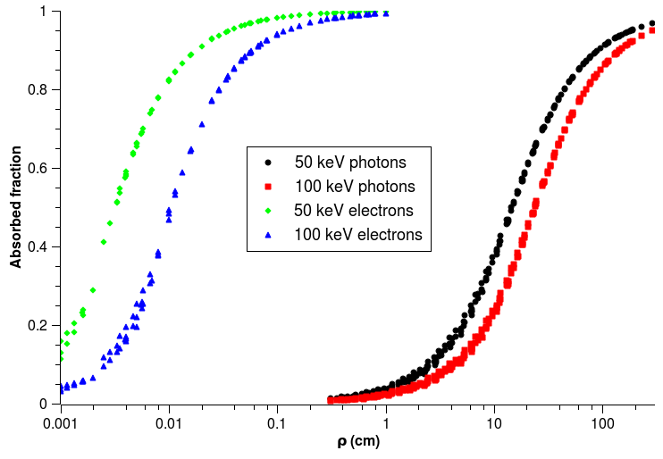
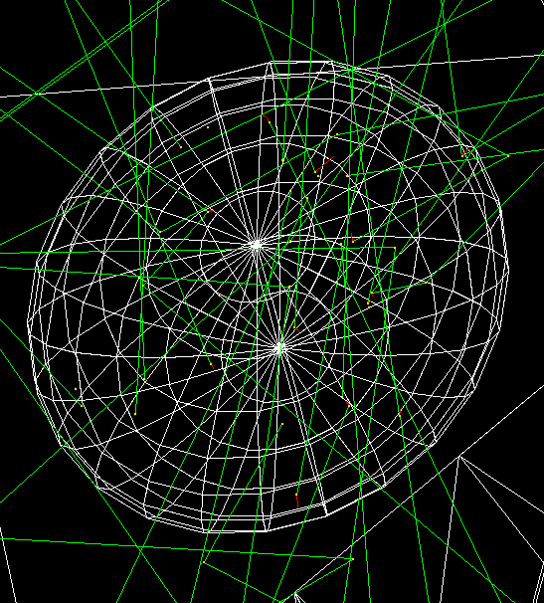
GEANT4-CATANIA: Proposta di un esempio di applicazione di GEANT4 per dosimetria interna di radionuclidi utilizzando un modello ellissoidale di target biologici (31/12/2020)
Già esistente codice GEANT4 utilizzato per il calcolo di frazioni di assorbimento da e-, alfa, gamma e radionuclidi in serie di volumi ellissoidali, uniformemente emittenti.
Il codice, derivato da preesistenti esempi di GEANT4 opportunamente modificati, è servito per la costruzione del modello analitico ellissoidale pubblicato tra il 2009 ed il 2013.
La redazione della proposta dell’esempio di applicazione da sottoporre alla collaborazione GEANT4 è iniziata e non si prevedono ritardi nel suo completamento, rispetto alla deadline.

Slide 11
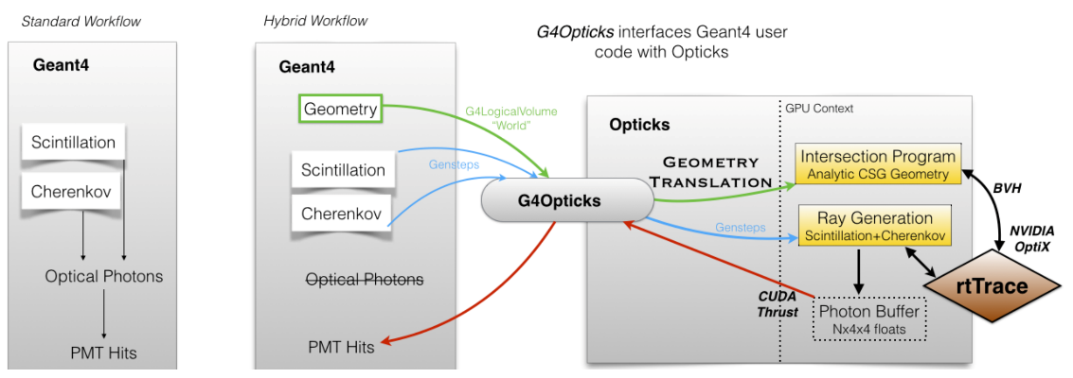
Milestone GEANT4-CATANIA: Identificazione degli interventi di ottimizzazione sul codice dell'esperimento JUNO e stima del guadagno in termini di prestazioni Data: 30-04-2020
Propagazione fotoni in G4 è data parallel
Molto lavoro fatto da Simon Blyth (Proceeding CHEP 2019)
Intercetta i fotoni prima che oggetto sia creato
Sposta queste informazioni in Opticks
Dove ha ricreato:
Geometria
I vari eventi cui un fotone può essere soggetto
Sposta indietro i fotoni propagati sino alla superficie dei PMT
Ancora qualche piccola discrepanza con G4 x86 a causa dei generatori pseudo casuali

Slide 12
Milestone GEANT4-CATANIA: Identificazione degli interventi di ottimizzazione sul codice dell'esperimento JUNO e stima del guadagno in termini di prestazioni Data: 30-04-2020
Primo intervento individuato
Sulla base di quanto fatto da Simon Blyth, modificare il sistema di gestione della particelle per poter raccogliere i fotoni e trattarli in modo parallelo
Due opzioni
MPI: usando un sistema che raccolga i fotoni centralmente ma li distribuisca tra i vari nodi per la gestione parallela; in questo caso guadagno potrebbe essere al massimo lineare, ma potrebbe essere più semplice modificare il codice
GPU: invece di mandare i dati sui fotoni ad un processo esterno, sviluppare un kernel GPU per la gestione diretta; gestendo opportunamente la memoria guadagno potrebbe essere di un fattore consistente (fattori tipici in questo caso fino a 25-30)
Prossima deadline proposta 30-04-2021

Slide 13
Milestone GEANT4-CATANIA: Release del primo prototipo di uno stack dedicato ai fotoni ottici dell'esperimento JUNO, implementato con uso della GPU Data: 30-06-2020
Alcuni punti vanno approfonditi:
Capire la tolleranza sui generatori di numeri pseudo casuali in esecuzione su piattaforme HW diverse, emerse con Optick
Approfondire il calcolo della distanza tra il fotone e la geometria per proporre una soluzione su GPU
Quindi si propone di spostare la deadline al 31/12/2020

Slide 14
Milestone GEANT4-CATANIA: Terza scuola Geant4 in Cina in collaborazione con l'esperimento JUNO Data: 30-07-2020
Scuola 2019 ha ottenuto ottimi risultati
Principale limite di queste scuole: non si vuole chiedere agli studenti di pagare l’iscrizione e i colleghi cinesi devono trovare i fondi per coprire tutte le spese
A Gennaio non vi erano ancora notizie su quando e dove poter tenere la scuola
Con l’emergenza SARS-COV-2 tutto rimandato almeno al 2021, forse al 2022
Prossima deadline proposta: luglio 2021

Slide 15
Partecipanti nel 2021
Ernesto Amato (Responsabile Locale), Università di Messina, Professore Associato – 100%
Daniele Pistone, Università di Messina, Dottorando in Fisica (100%)
Lucrezia Auditore, Università di Messina, personale Tecnico cat. D con contratto docenza – (50%)
Antonio Italiano, INFN Sezione di Catania e Università di Messina, Ricercatore – 70%
Giuseppe Andronico, INFN Sezione di Catania, Tecnologo - 10%
Marco Fargetta, INFN Sezione di Catania, Tecnologo – 20%
Riccardo Bruno, INFN Sezione di Catania, Tecnologo - 10%
Francesco Romano, INFN Sezione di Catania, Ricercatore - 40%

Slide 16
Attività 2021
Sviluppo di modelli di microdosimetria nell’ambito dell’Advanced example «Radioprotection» applicata a:
Terapia con protoni e ioni (simulazione di un microdosimetro al diamante mono-stadio e doppio stadio)
Terapia medico-nucleare e imaging radiologico con mezzi di contrasto ad alto Z.
Promozione dell’uso di GEANT4 come strumento di calcolo dosimetrico e radioprotezionistico per la caratterizzazione dei campi di radiazione da sorgenti radionuclidiche in geometrie di esposizione complesse.
Release di Geant4 contenente eventuali correzioni e bug fix sugli advanced examples
Evento di formazione in Cina entro luglio 2021
Implementare le modifiche a Geant4 studiate per l’esperimento JUMO e studiare i miglioramenti ottenuti

